Slide 1
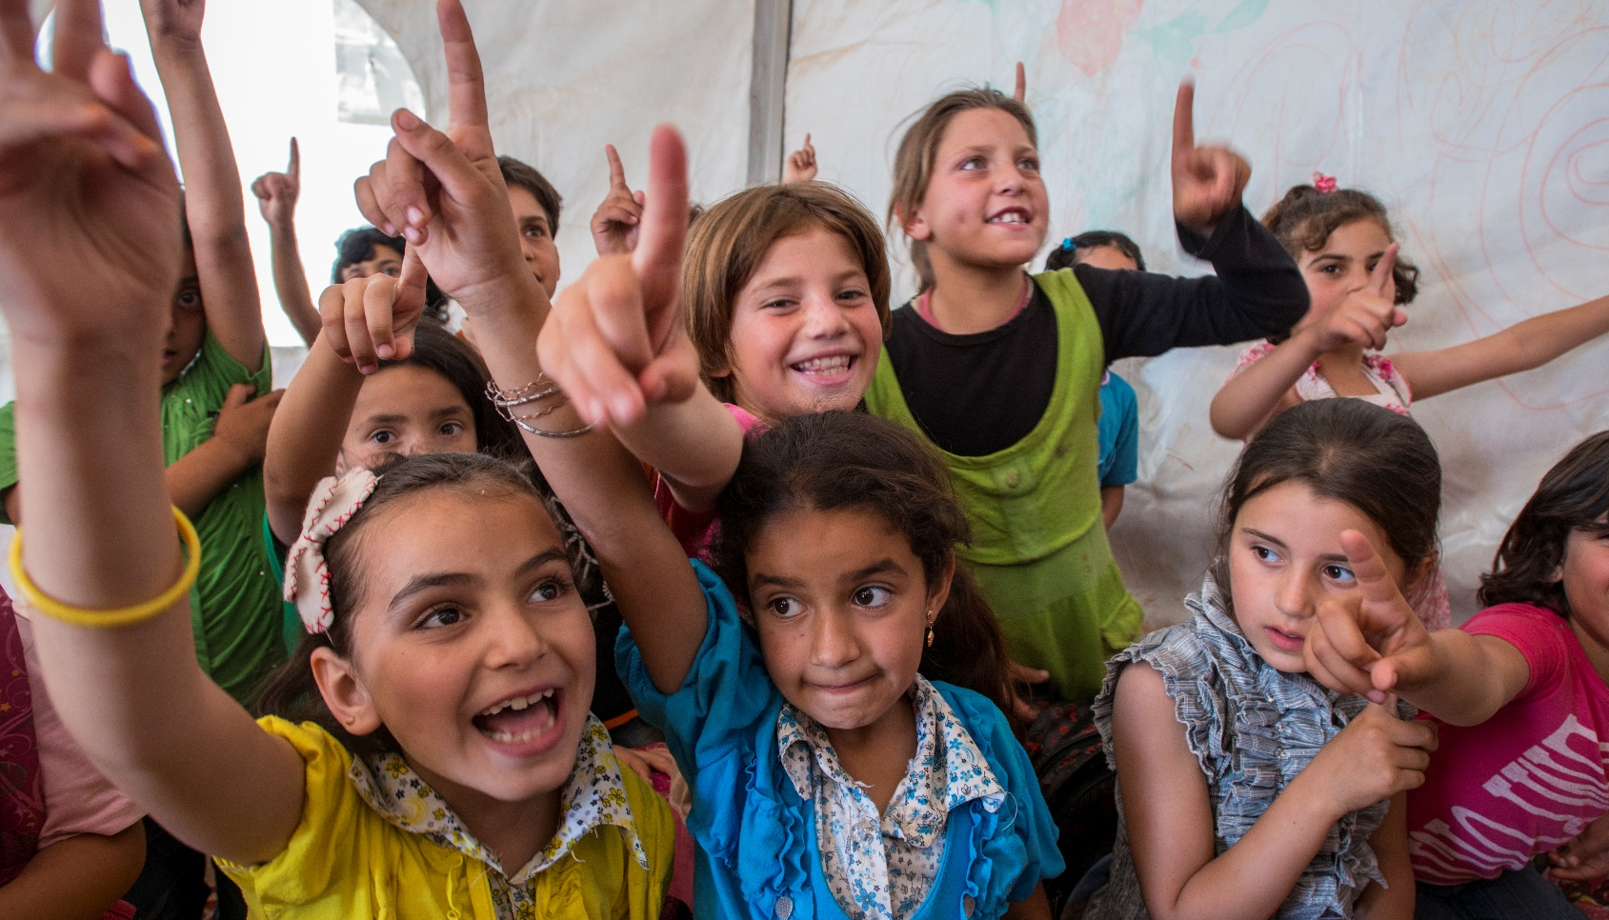
Paquete de Capacitación en Supervisión y Orientación en la Gestión de Casos de Protección de la Infancia
Fecha
Ubicación
Foto: Peter Biro, IRC
Notes:
20 minutos
Distribuya: 0.0 Test Previo de Supervisión y Orientación y dé tiempo a los participantes para completarla (si no se ha realizado antes de la capacitación)
Instrucciones:
¡Dé una calurosa bienvenida a los participantes!
Mientras el facilitador se presenta.
Si es posible, invite al patrocinador u oficial local a dar la bienvenida a los participantes.

Slide 2




Slide 3


SUBGRUPO PARA LA GESTIÓN
DE CASOS
Creada bajo el Grupo de Trabajo sobre la Protección
de la Infancia (Child Protection Working Group, CPWG) en el 2012 con el desarrollo del NMPI
Desde el 2016 opera bajo la Alianza para la Protección de la Infancia en la Acción Humanitaria
MIEMBROS
  Área de Responsabilidad
  de la Protección de la Infancia (The Child Protection Area
  of Responsibility, CP AOR)
  Comité Directivo del Sistema de Protección de Información para la Protección de la Infancia (Child Protection Information Management System, CPIMS)
  International Rescue Committee, IRC (Presidente)
  Plan Internacional
  Save the Children
  Terre des hommes
  UNICEF
  UNHCR
  War Child, Holanda
Notes:
5 minutos
Diga: La fuente del paquete de capacitación es el Subgrupo para la Gestión de Casos, a cargo de la Alianza Mundial para la Protección de la Infancia en la Acción Humanitaria.
Repase: Los puntos en la diapositiva.
Mensaje Clave:
Este paquete de capacitación es uno de los cuatro recursos clave que han sido desarrollados bajo el SGGC. Los otros incluyen:
Directrices Interinstitucionales sobre GC
Paquete de Capacitación Interinstitucional de GC
Normas Mínimas para la Protección de la Infancia (la Norma 15 es acerca de Gestión de Casos).

Slide 4

BIENVENIDA
Rompehielos:
Piense en su viaje para convertirse en el profesional de Protección de la Infancia que hoy es...
¿Quién es una persona que lo guió, apoyó y orientó?
Notes:
40 minutos
Instrucciones: Invite a los participantes a ponerse de pie en círculo y a presentarse por:
Nombre
Organización
Función
Un mentor (una persona que le haya guiado, apoyado y orientado) y algo sobre esta persona que ha permanecido en usted.
Por qué está interesado en el taller
Luego de las presentaciones de todos los participantes, agradézcales por compartir.
Diga: Ninguno de nosotros seríamos los profesionales de la Protección de la Infancia que somos hoy sin nuestros mentores. Me gustaría alentarlos a que piensen en su mentor a lo largo de la capacitación como modelos a seguir para lo que lucharemos por hacer como supervisores en la gestión de casos.

Slide 5
OBJETIVOS
DE LA CAPACITACIÓN
Mejorar el entendimiento del supervisor de la gestión
de casos de la importancia y las funciones de la supervisión y la orientación
1.
2.
Fomentar el uso de modelos de buenas prácticas
y herramientas para la supervisión
3.
Revisar y practicar competencias de supervisión
y orientación utilizando herramientas de supervisión
4.
Promover el cuidado y bienestar del equipo
5.
Desarrollar planes de acción de supervisión realistas
Notes:
10 minutos
Diga: El objetivo general de esta capacitación es incrementar la confianza, capacidad y apoyo a los trabajadores sociales por parte del supervisor de gestión de casos para prestar servicios de gestión de casos de manera segura, ética y competente para niños, niñas y adolescentes vulnerables y sus familias.
Repase los 5 objetivos con los participantes

Slide 6


AGENDA DE CAPACITACIÓN
Inserte la agenda aquí
Notes:
10 minutos
Distribuya: 0.1 Agenda de Capacitación para la Supervisión de GC y revísela brevemente con los participantes.

Slide 7
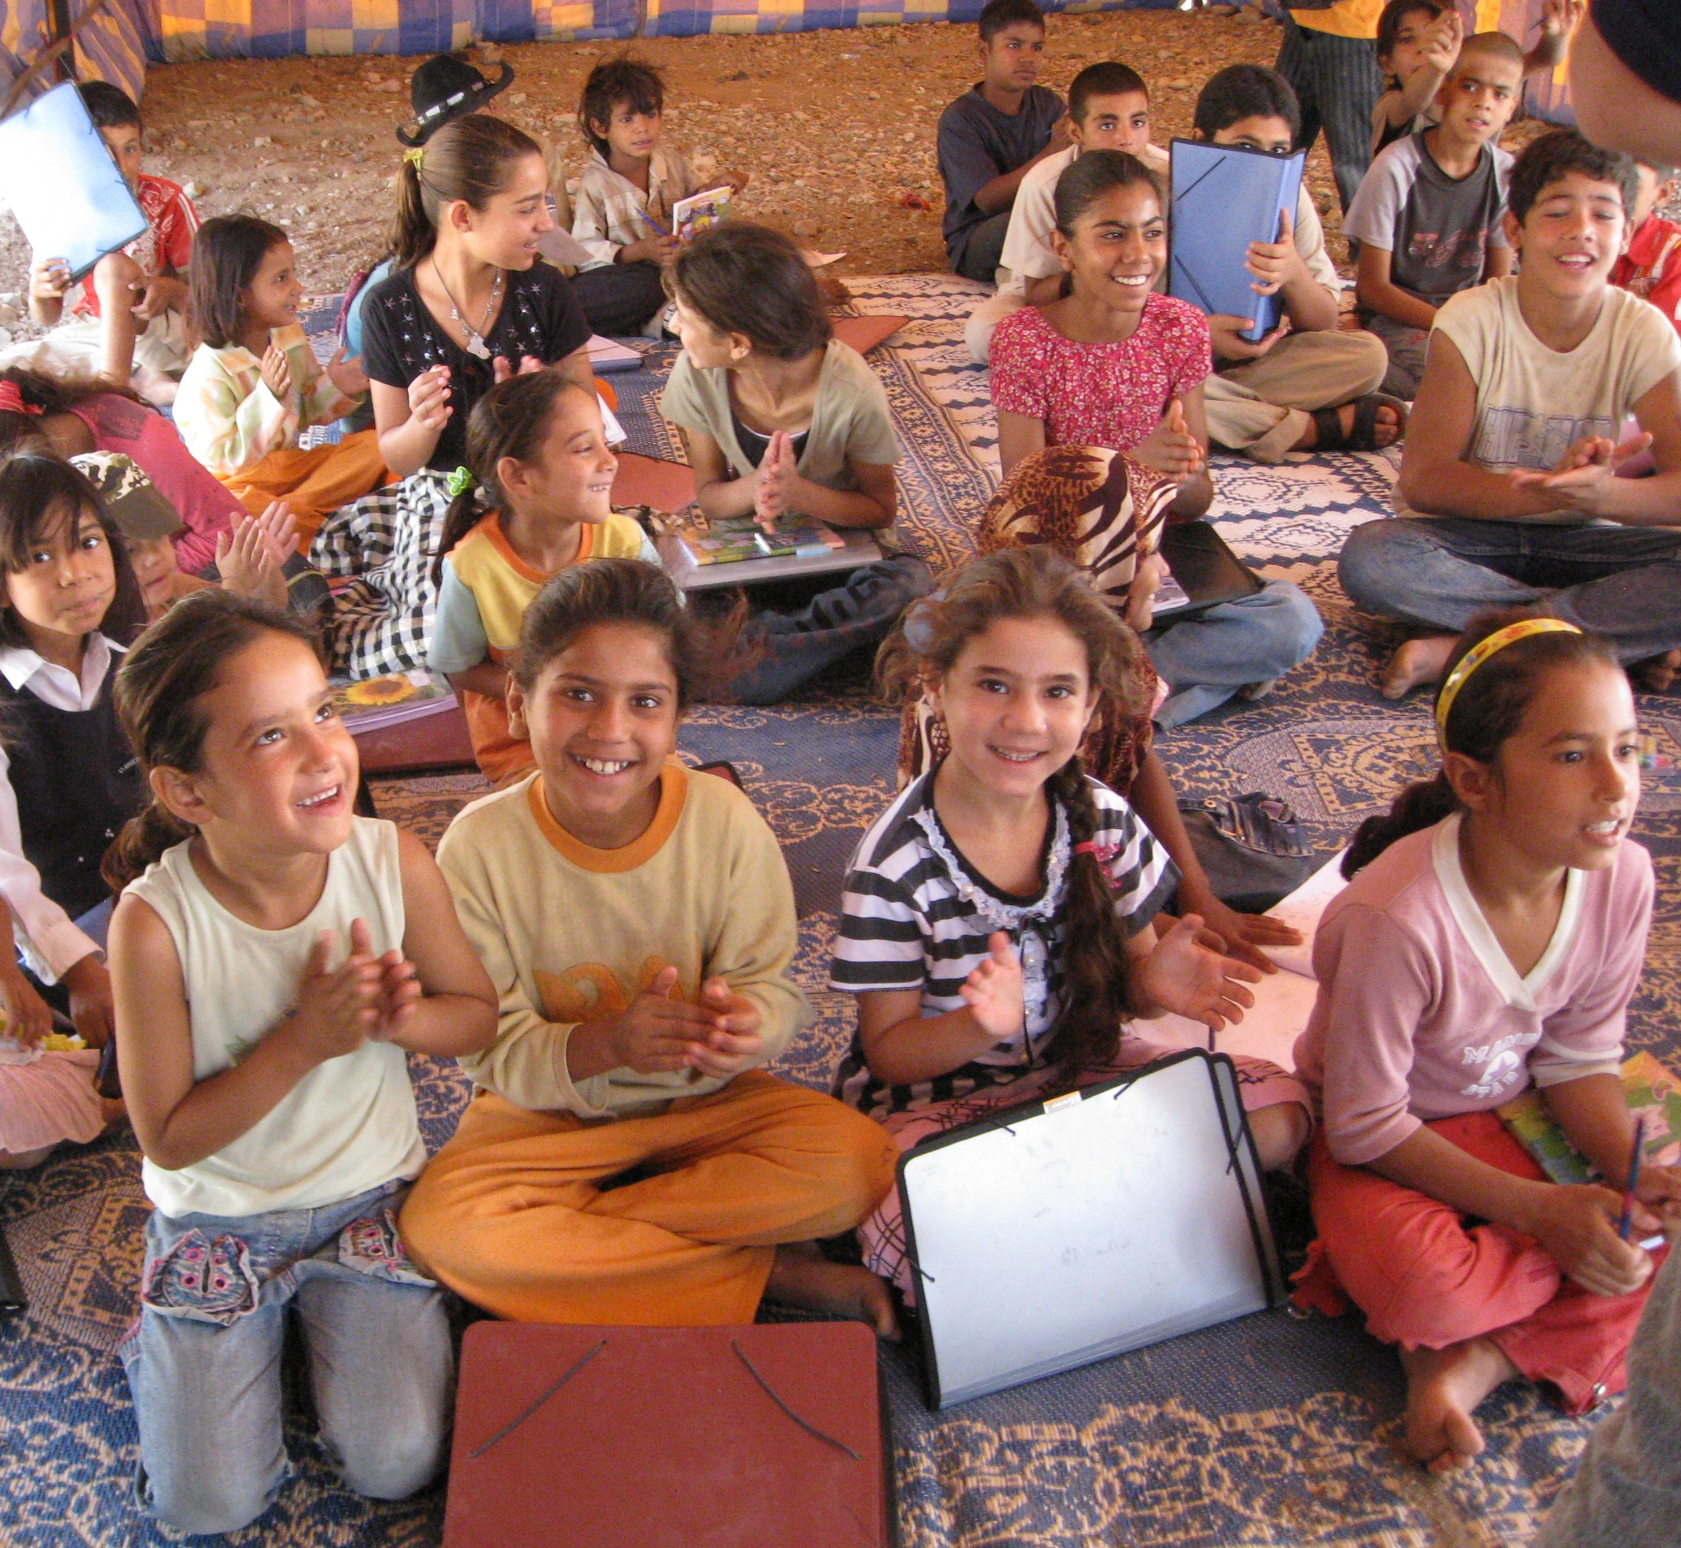
PLANES DE ACCIÓN DE SUPERVISIÓN
Objetivo:
Ayudar a los supervisores
a poner en práctica sus conocimientos y competencias, tomaremos tiempo al final
de cada día para trabajar
en planes de acción
Los planes de acción incluirán puntos para usted como supervisor individual y también puntos para su equipo
Foto: Jessica Malter, IRC
Notes:
10 minutos
Distribuya: 0.2 Plan de Acción de Supervisión de GC PI y revíselo con los participantes
Diga: El propósito del Plan de Acción de Supervisión es que cada uno de ustedes tome oportunidades a lo largo de la capacitación para:
Pensar y planificar cómo quisiera poner la información de la capacitación en acción con su propio equipo y organización.
La planificación llevarse a cabo en tres áreas: 1) medidas a tomar de manera personal como supervisores 2) medidas a tomar con sus equipos de gestión de casos 3) recursos necesarios
Diga: Habrá oportunidad de completar su plan de acción al final de cada módulo.

Slide 8
ACUERDOS GRUPALES
Apertura a Compartir Ideas y Opiniones
Ambiente
sin Prejuicios
Seguridad Grupal
Notes:
15 minutos
Diga: Antes de comenzar, vamos a establecer algunos acuerdos grupales sobre cómo queremos trabajar juntos durante esta capacitación. Esto es importante, ya que queremos crear un ambiente de aprendizaje divertido, seguro e inclusivo, donde todos tengan la oportunidad de aprender lo más posible. ¿Quién tiene sugerencias para el grupo?
Pida sugerencias y anótelas en el rotafolio. Solicite más ideas, asegúrese de que se incluyan el respeto, la confidencialidad y la participación abierta y asegúrese de que ideas como el “respeto” se describan como se vivirían en la práctica (por ejemplo, ¿Cómo nos vemos cuándo nos respetamos unos a otros?).
Instrucciones: Asegúrese de establecer un “espacio para dudas” y explique su uso.

Slide 9
PARTICIPAR TODOS
¿Podemos ponernos de acuerdo sobre estos aspectos para trabajar juntos?
PROTEJA LA CONFIDENCIALIDAD
IGUALDAD Y RESPETO
CUIDADO PERSONAL
CUIDADO DE LAS OTRAS PERSONAS
Elimine la información
de identidad de cualquier historia de casos compartida.
Respete las ideas diferentes, las opiniones, las experiencias
y las historias
Estírese, tome agua y póngase de pie,
si lo necesita.
Escuche, participe y esté atento.
Notes:
5 minutos
Pregunte: ¿Podemos ponernos de acuerdo sobre estos aspectos para trabajar juntos?
Asegúrese de que los siguientes puntos se mencionen en la plenaria o se traten de alguna otra manera:
Cuidado personal: Considere su propio bienestar psicológico. Si una historia puede ser dolorosa de compartir, considérelo antes de empezar a hablar de esta
Cuidado de las otras personas: Respete y escuche, sea atento a las demás personas
Confidencialidad: No mencione nombres u otra información de identidad cuando comparta ejemplos o estudios de casos
Igualdad de participación y respeto para la diversidad: Escuchar y respeto mutuo hacia diferentes ideas, opiniones y experiencias
NO es permitido el uso de teléfonos celulares/computadoras portátiles
Reconozca la experiencia en el aula según el contexto (mejores prácticas, herramientas globales)

Slide 10

ORDEN Y LIMPIEZA
Ubicación de Receso y Almuerzo
Sanitarios
Teléfonos, Computadoras,
Llamadas Importantes
Notes:
5 minutos
Instrucciones: Revise los temas de orden y limpieza. Indique a los participantes dónde se encuentran los sanitarios, dónde se llevarán a cabo los descansos y revise los acuerdos acerca del uso de computadoras y teléfonos (por ejemplo, si los participantes necesitasen enviar un correo electrónico urgente dónde pueden hacerlo). Este es también el momento para revisar el hospedaje, los viáticos, los viajes, etc., si estos son relevantes.

Slide 11



